Slide 1
INSTITUTO NACIONAL DE SOYAPANGO
INTEGRANTES :
DAVID DURAN # 10
KEVIN FLORES # 14
GABRIEL MANCIA # 25

Slide 2
Grupo # 3

Slide 3
CLASIFICACIÓN DE LAS NECESIDADES HUMANAS

Slide 4
Las necesidades humanas y su clasificación.
La Economía pretende satisfacer las necesidades humanas por eso necesitamos saber que entendemos por

Slide 5
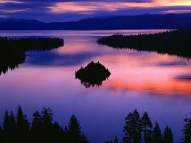
NECESIDADES
En el marketing y los recursos humanos, una necesidad para una persona es una sensación de carencia unida al deseo de satisfacerla.

Slide 6
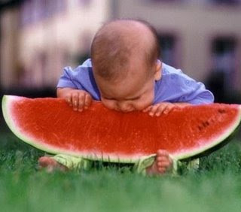
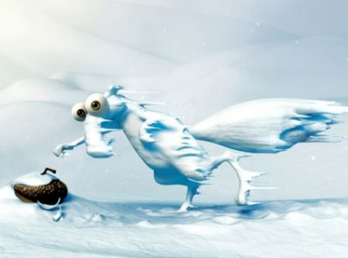
Por ejemplo
El hambre
El frio

Slide 7
son sensaciones que indican la necesidad de agua, alimento y calor, respectivamente.

Slide 8
Las necesidades son la expresión de lo que un ser vivo requiere indispensablemente para su conservación y desarrollo

Slide 9
Deseo
Es una necesidad que toma la forma de un producto, marca o empresa.

Slide 10
Por ejemplo
si se tiene sed y se siente la necesidad de hidratarse, se desea un vaso con agua para satisfacer dicha necesidad

Slide 11
. Las necesidades no se crean, existen.
Lo que se crea o fomenta es el deseo.

Slide 12
CLASIFICACIÓN DE LAS NECESIDADES HUMANAS:
Las necesidades humanas las podemos clasificar atendiendo a varios criterios:
Según su importancia o naturaleza:

Slide 13
Maslow clasifico las necesidades humanas en 5 grupos o niveles
estableciendo una jerarquía que forman la “Pirámide de Maslow”.

Slide 15
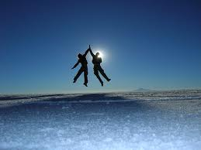
Necesidades primarias o fisiológicas:
son las primeras necesidades que el individuo precisa satisfacer, y son las referentes a la supervivencia como son:
Respirar, comer, dormir, descanso, abrigarse, etc.

Slide 16
Necesidades de seguridad:
Búsqueda de seguridad y protección para consolidar los logros adquiridos.
Es decir, lograr un estado de orden, estabilidad y seguridad.

Slide 17
Necesidades sociales o de pertenencia (de aceptación social):
Se refieren a la pertenencia a un grupo, el ser aceptado por los compañeros, tener amistades, dar y recibir estima, etc.

Slide 18
Necesidades de aprecio o estima (autoestima):
Son las que están relacionadas con la autoestima, como:
La confianza en sí mismo, la independencia, el éxito, el respeto por parte de los compañeros

Slide 19
Necesidades de autorrealización (necesidades del “yo”):
lograr los ideales o metas propuestas para conseguir la satisfacción personal.
Ejemplo:
los turistas espaciales

Slide 20
Hay personas, como los artistas (pintores), misioneros, aventureros,… que no cumplen esta teoría ya que tratan de satisfacer primero las necesidades de autorrealización.

Slide 21
Esta es una de las críticas a la teoría de Maslow. Para Maslow cuando una necesidad esta satisfecha no es motivadora ya que el individuo se centra en la satisfacción de necesidades de niveles superiores. Para satisfacer las necesidades de un escalón o nivel superior hay que tener cubiertas las necesidades del escalón inferior

Slide 22
GRACIAS

